Slide 1
“EUropa Xpert” … in 100 minuten

Slide 2
En wie ben jij?

Slide 3
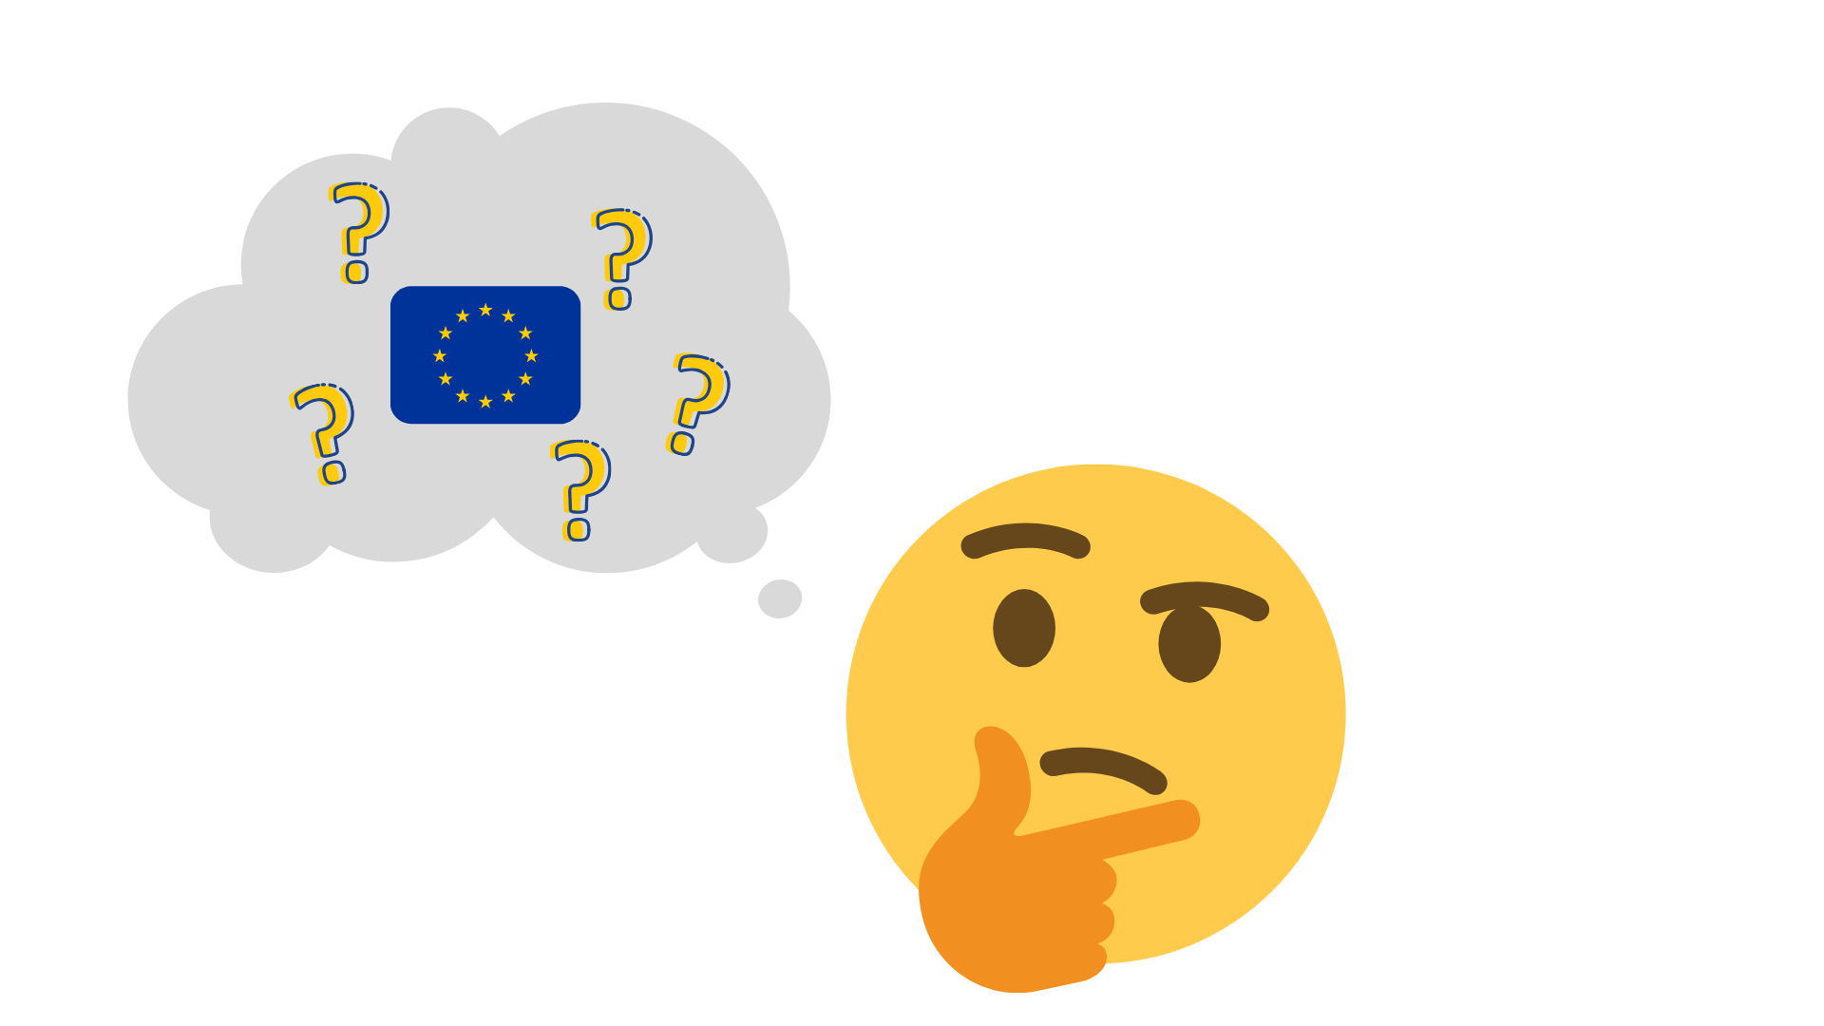
Wat weet je al over de EU?
Wat weten jullie al
over de EU?

Slide 4
Van oorlog naar vrede
Een cadeautje…
Wat doet de EU?
Europese
quiz
Europees parlement!
Wie zit er in de EU?
Hoe worden
jullie EUropa Xperts?
Kleiner én groter
Hoe werkt de EU?
Ministerraad!
PAUZE
En je
éigen mening?
Symbolen

Slide 6
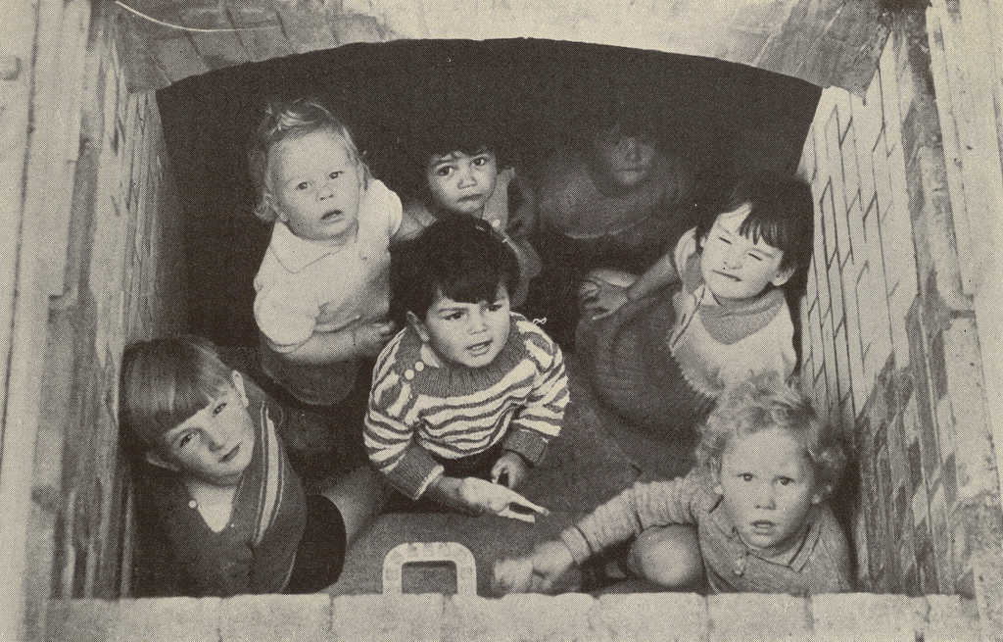
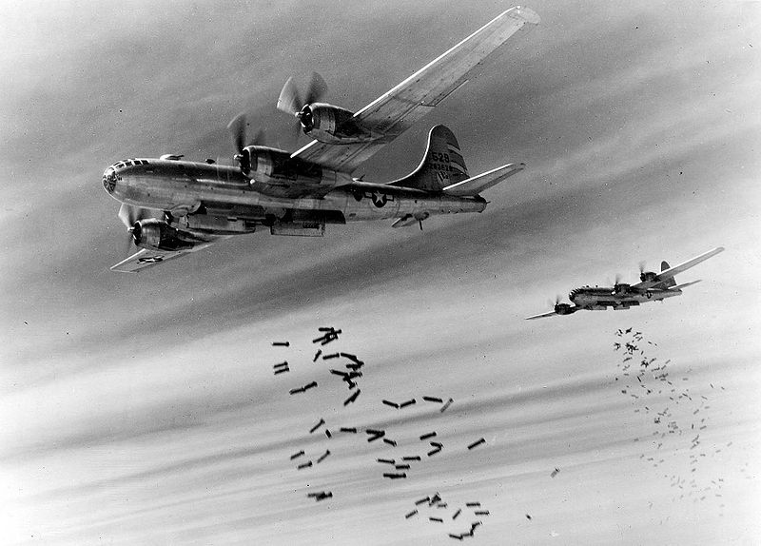
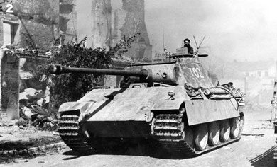
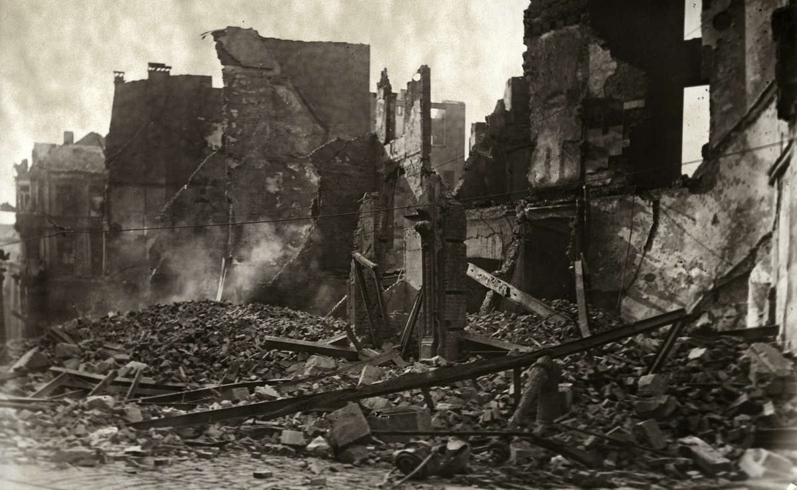
1940-1945
Tweede Wereldoorlog
Europa was verwoest … veel doden en vernieling
“Nooit meer oorlog”

Slide 7
Franse Minister Robert Schuman had een plan…
1
Verklaring op 9 mei 1950

Slide 8
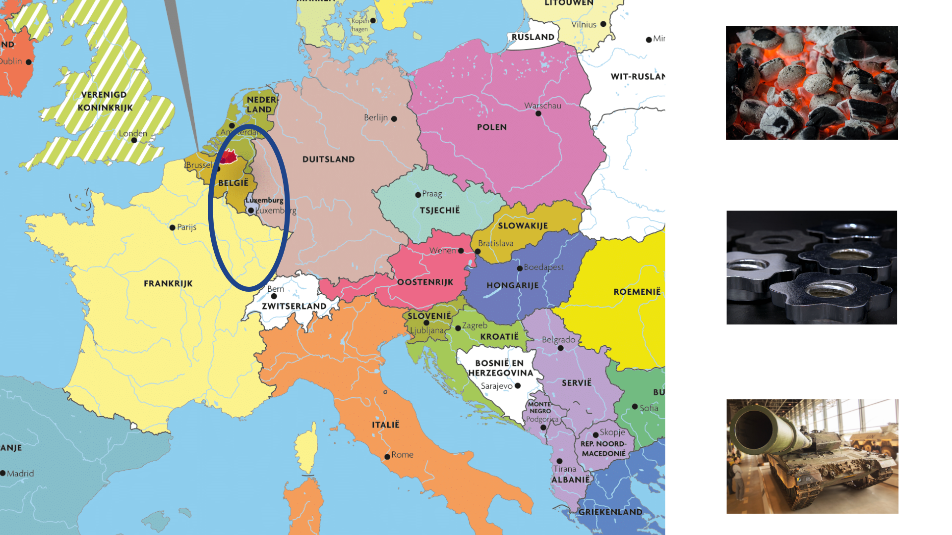
Stap 1: de “motor” van de oorlog stilleggen
1
Kolen
+
Staal
=

Slide 9
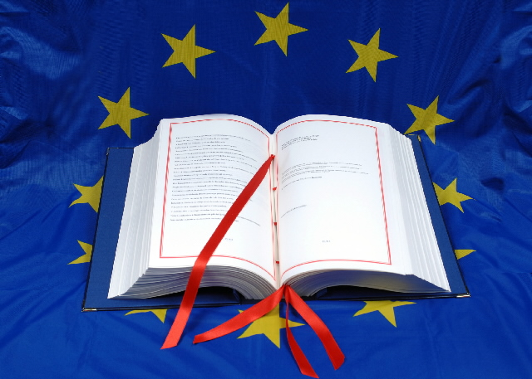
Stap 2: spelregels afspreken
1
Een handleiding voor de Europese landen
= het ‘VERDRAG’

Slide 10
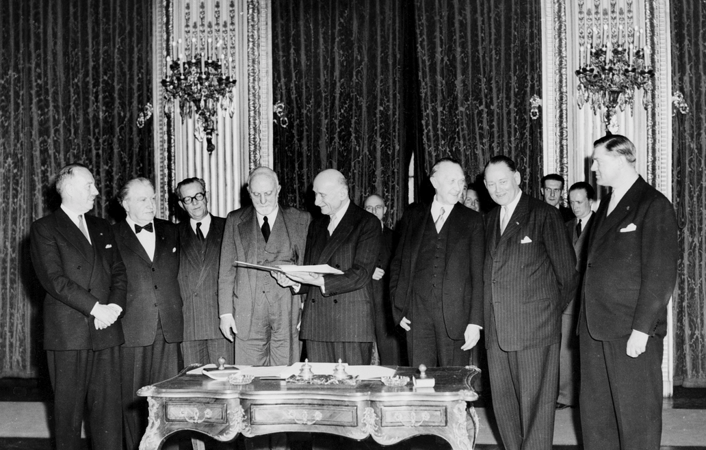
Stap 3: wie meedoet, zet zijn handtekening
1
EGKS
Europese Gemeenschap voor Kolen & Staal
België Frankrijk Luxemburg Italië Nederland Duitsland

Slide 11
Is je land erbij?
Zet je handtekening in het Verdrag!
1

Slide 12
Stap 4: nog méér gaan samenwerken
1
Wat betekent EEG?

Slide 13
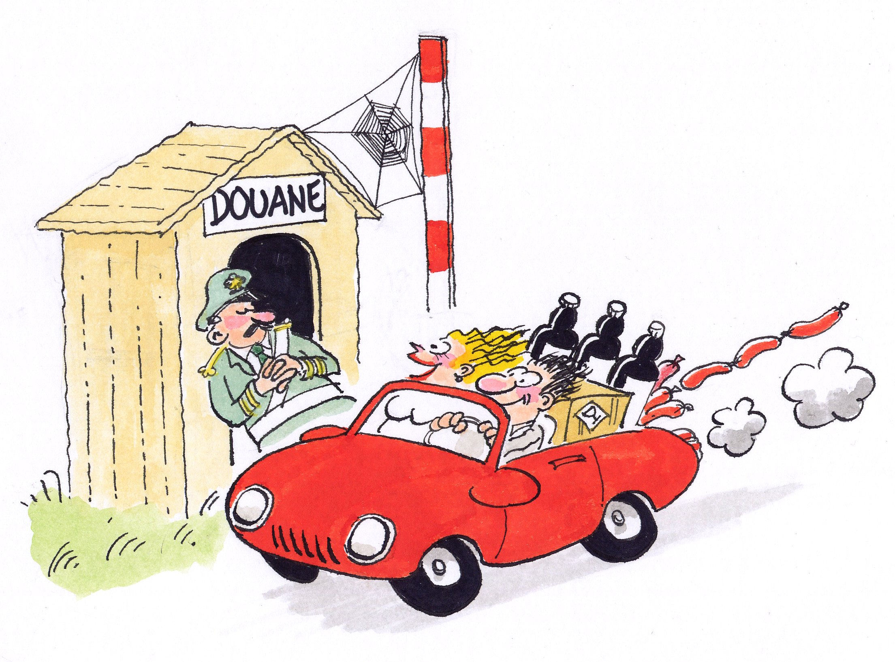
EEG?
Europese Economische Gemeenschap
1
Open grenzen

Slide 14
Europese Unie
Stap 5: de samenwerking heet nu…
1

Slide 15
Van oorlog naar vrede
1

Slide 17
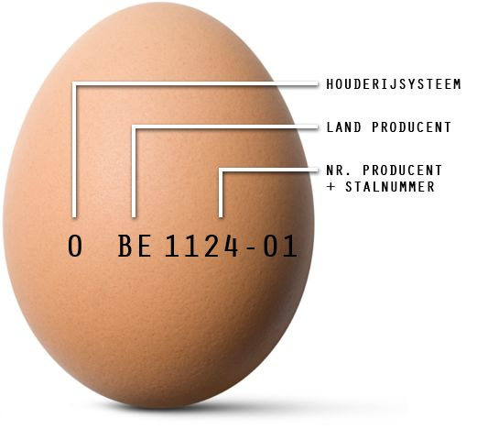
Ken jij een voorbeeld van een Europese wet?
2
Conform Europa

Slide 18
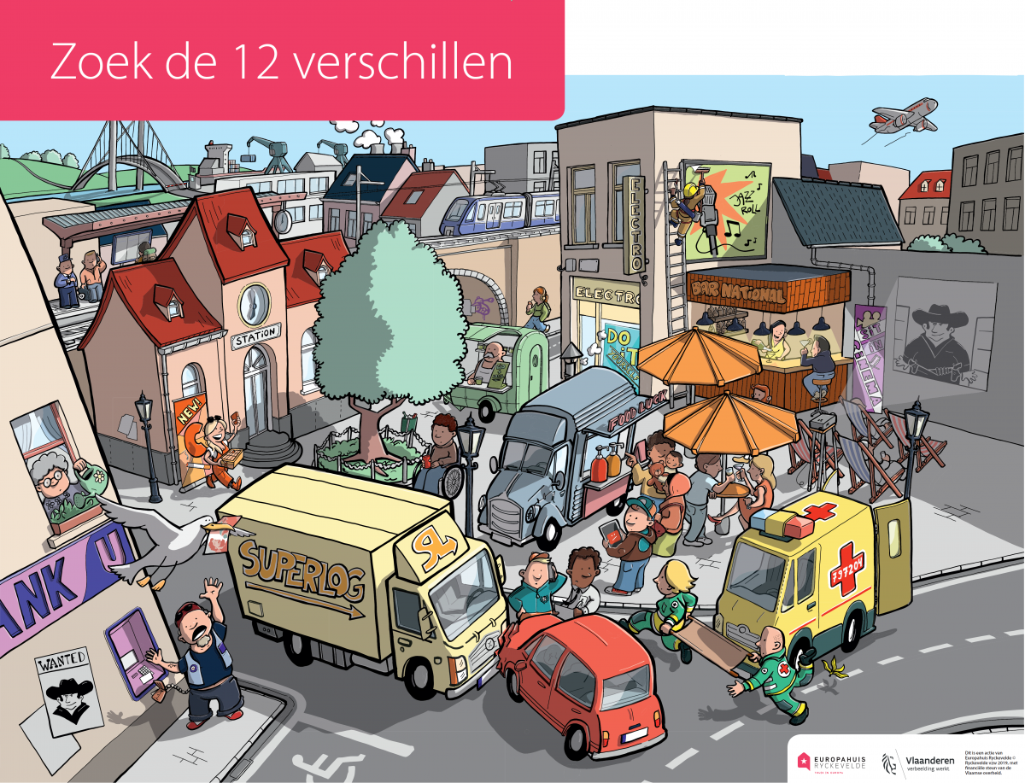
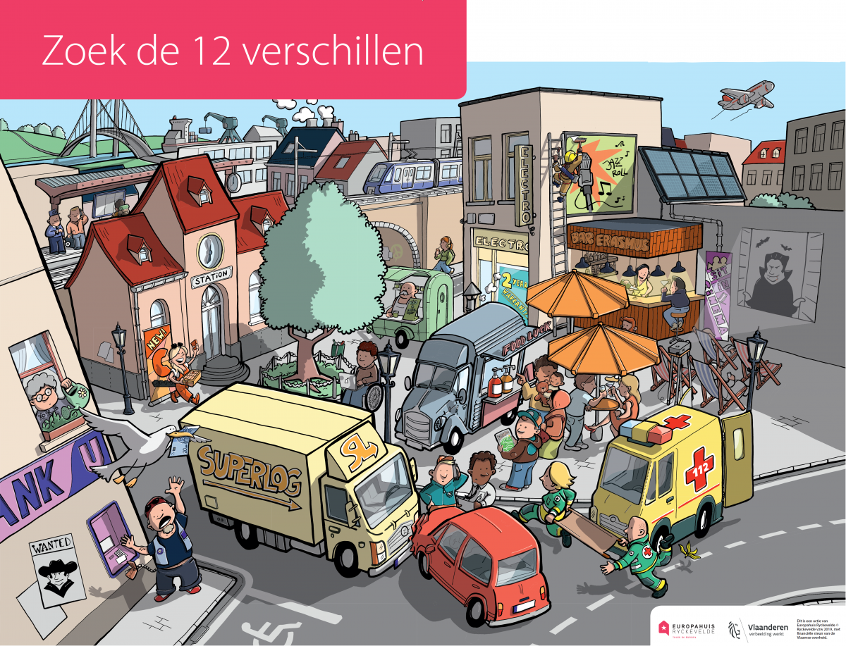
Zoek de 12 verschillen!
2
Zonder de EU
Met de EU

Slide 19
Zoek de 12 verschillen!
2

Slide 20
Zoek de 12 verschillen!
2

Slide 21
Wat doet
de EU?
2

Slide 23
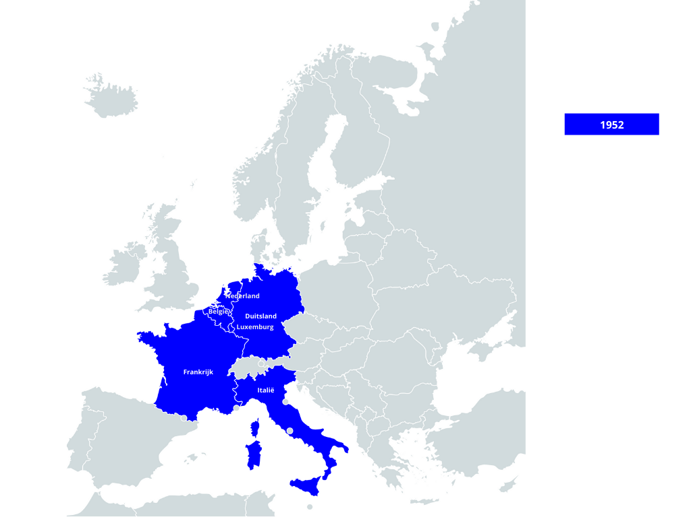
Van 6
naar 28
lidstaten
3

Slide 24
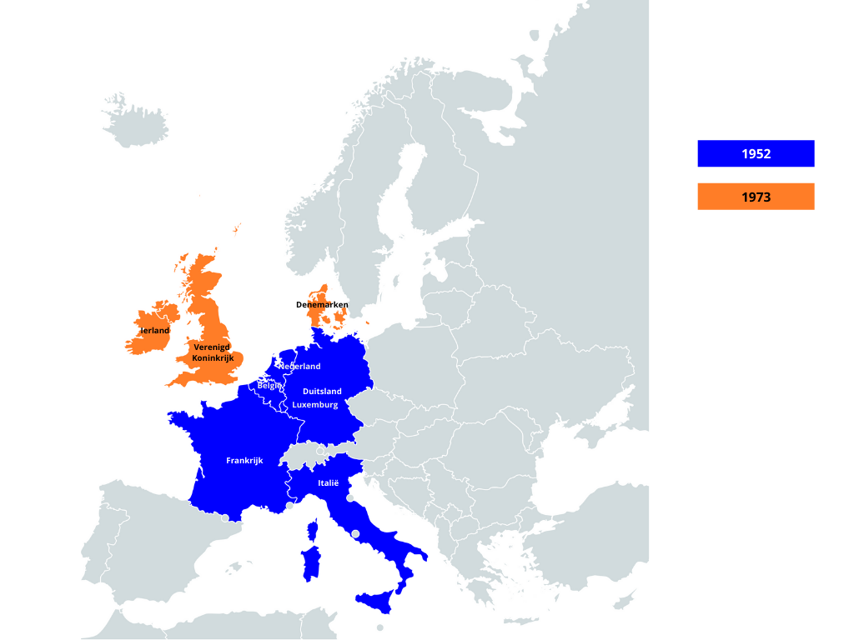
Van 6
naar 28
lidstaten
3

Slide 25
Van 6
naar 28
lidstaten
3

Slide 26
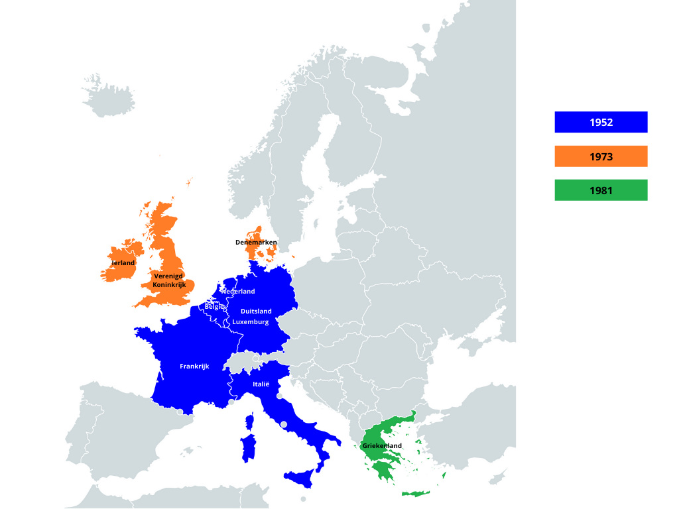
Van 6
naar 28
lidstaten
3

Slide 27
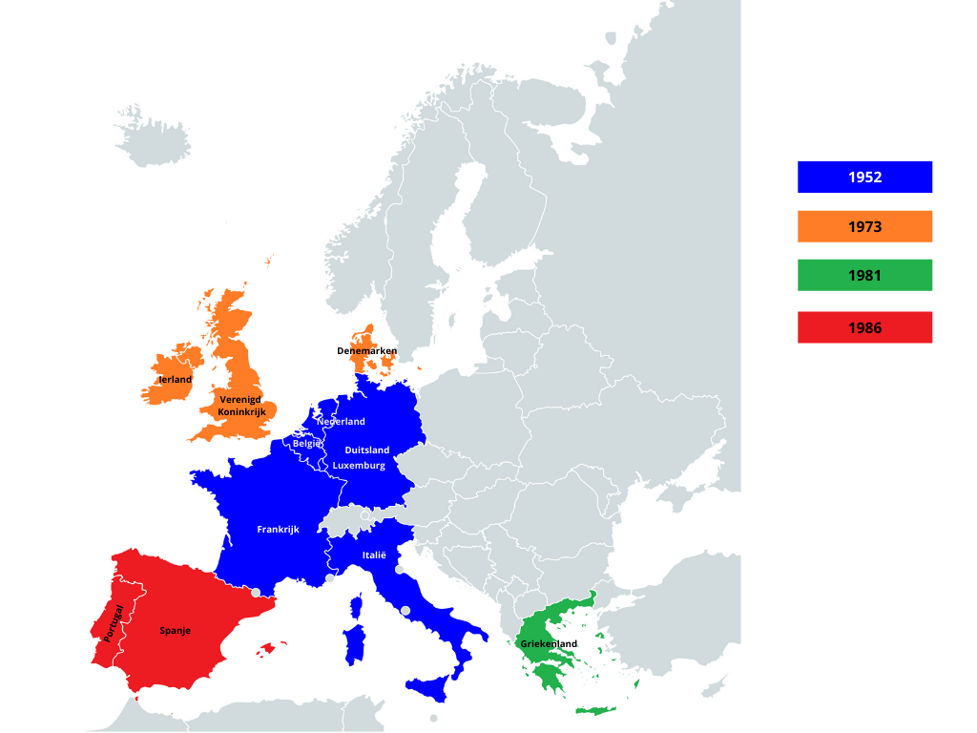
Van 6
naar 28
lidstaten
3

Slide 28
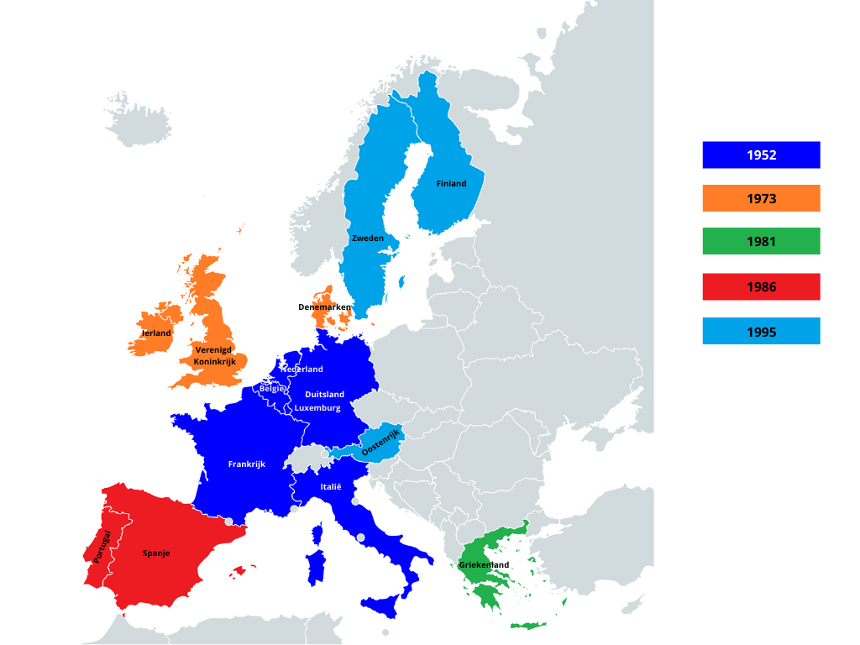
Van 6
naar 28
lidstaten
3

Slide 29
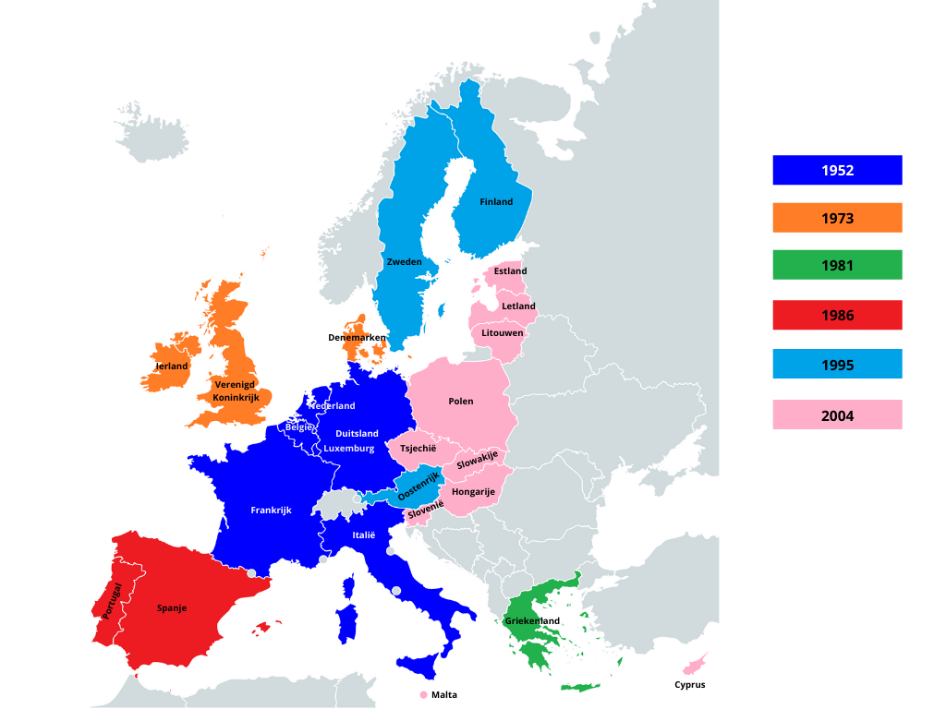
Van 6
naar 28
lidstaten
3

Slide 30
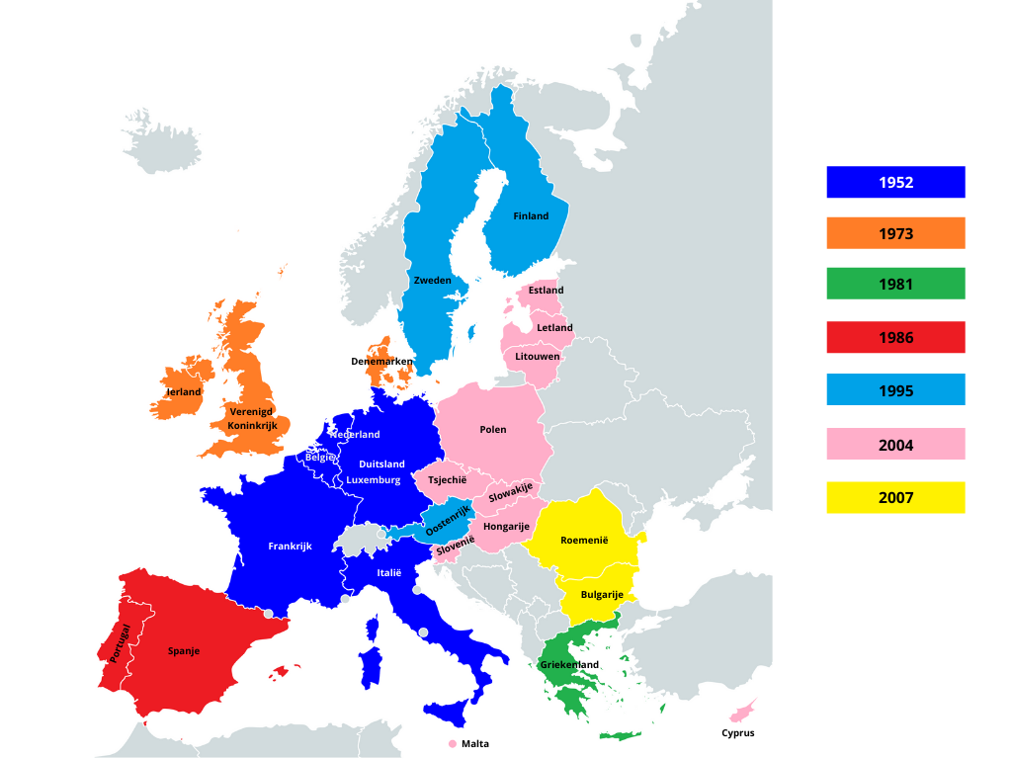
Van 6
naar 28
lidstaten
3

Slide 31
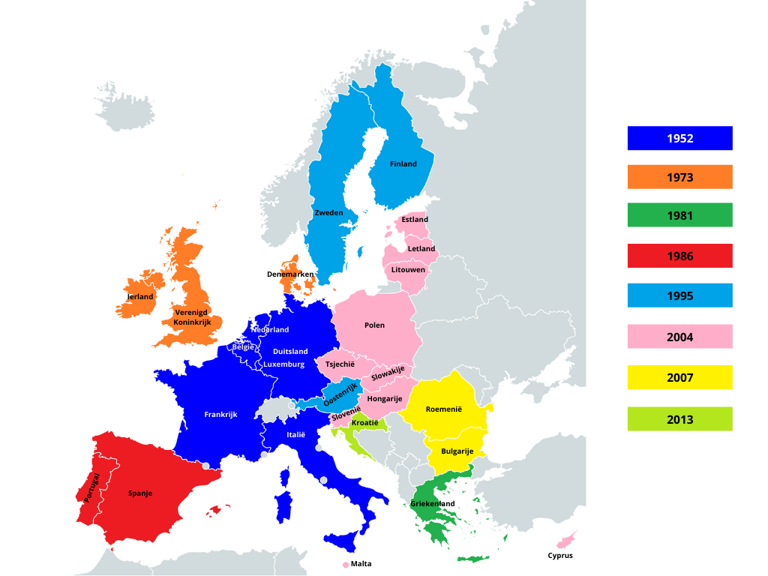
Van 6
naar 28
lidstaten
3

Slide 32
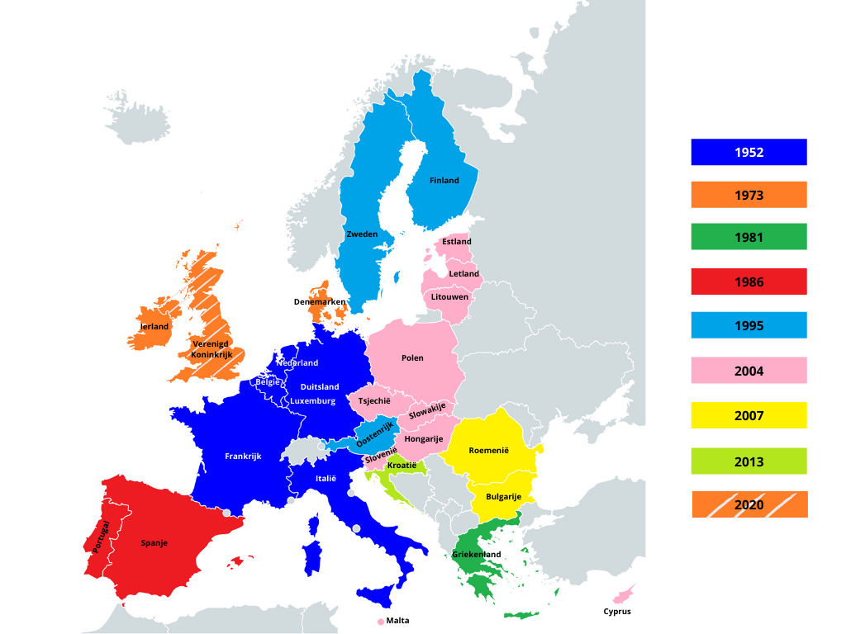
Van 28
naar 27
lidstaten
3

Slide 33
Zet je handtekening in het Verdrag!
5

Slide 34
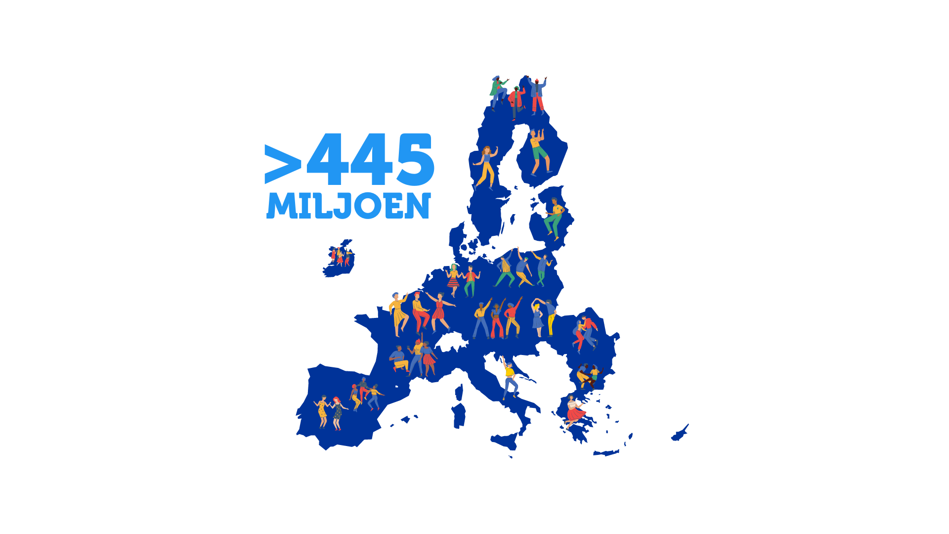
3
Hoeveel mensen wonen er in de EU?

Slide 35
3
Wie zit er in de EU?

Slide 36
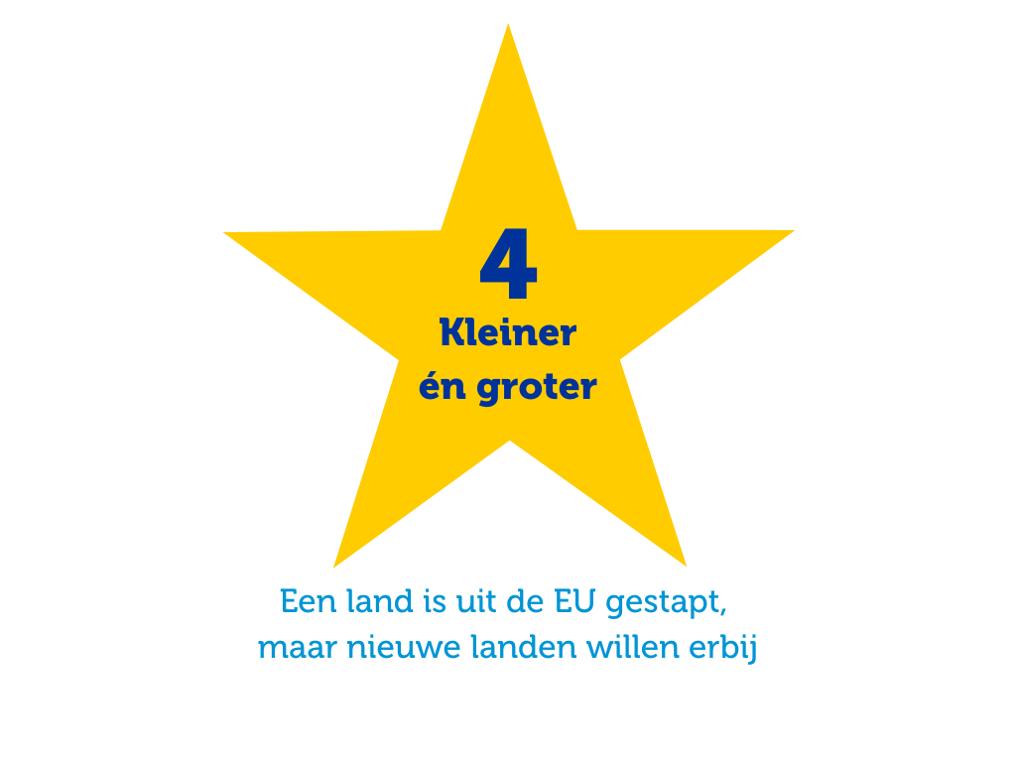

Slide 37
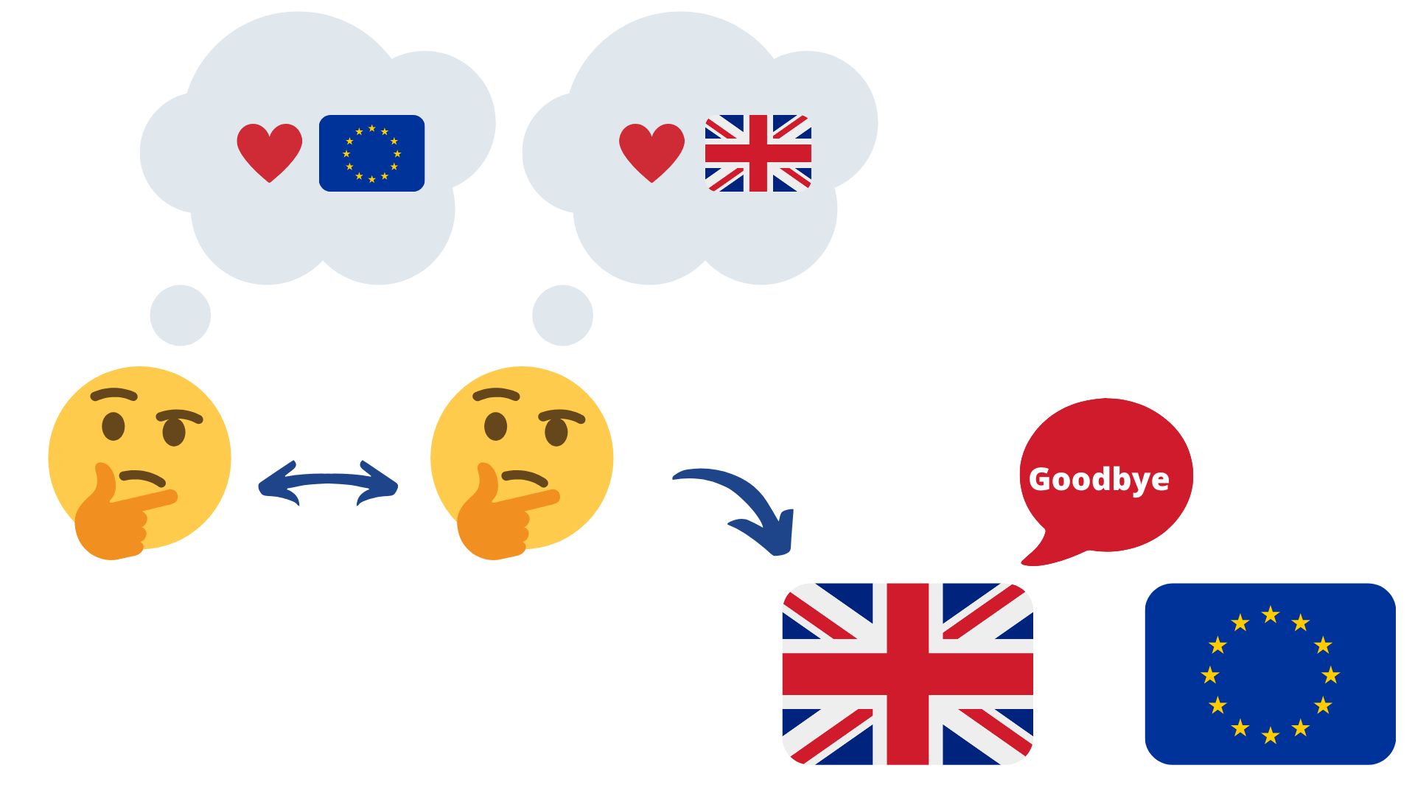
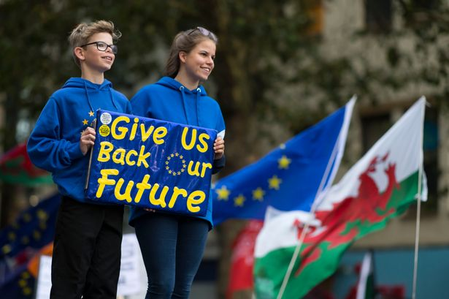
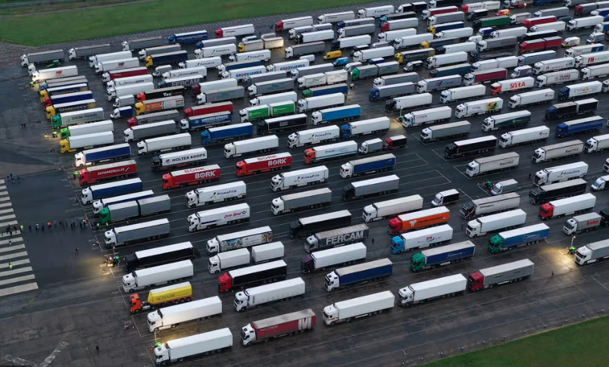
De EU werd kleiner:
Brexit
4
48%
52%
2016
2020
?

Slide 38
De EU wordt groter:
4
8 landen zijn kandidaat om erbij te komen
Servië
Turkije
Moldavië
Albanië
Noord- Macedonië
Bosnië en Herzegovina
Montenegro
Oekraïne
Wat moeten deze landen doen?

Slide 39
De EU wordt groter:
4
Hoe lang zou het kunnen duren voordat ze erbij komen?

Slide 40
4
Kleiner
én
groter

Slide 42
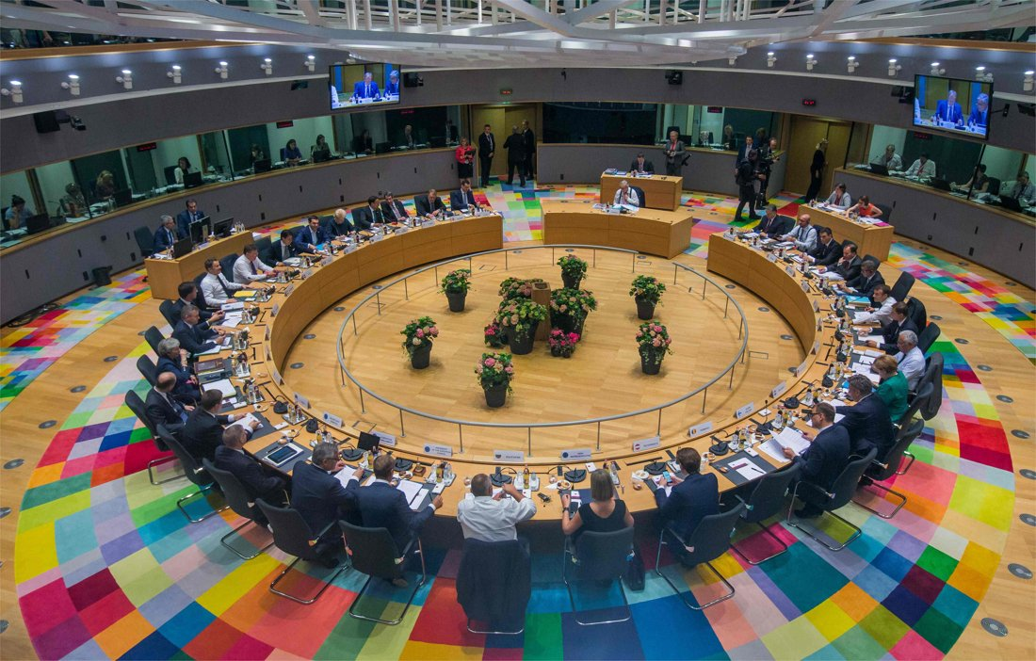
Europese ministerraad
5

Slide 43
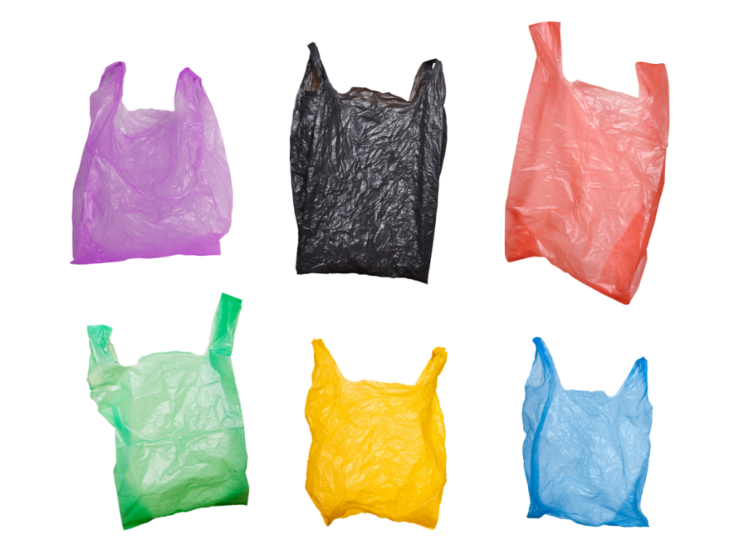
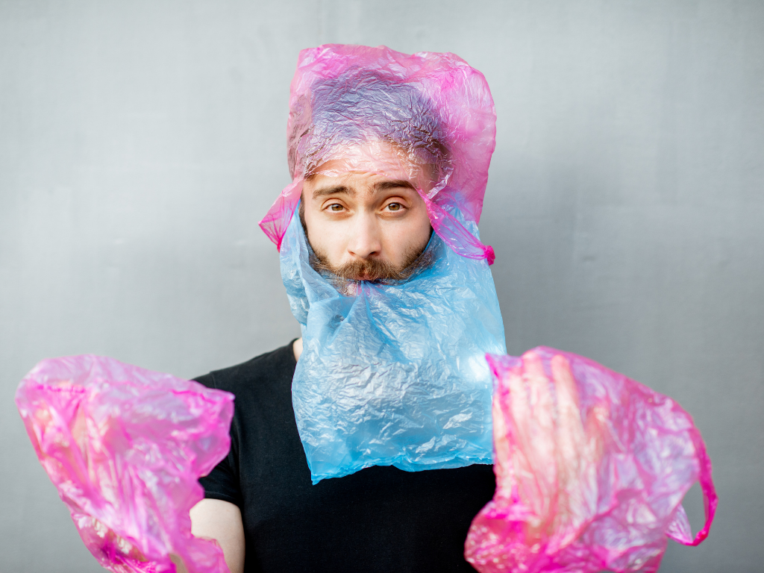
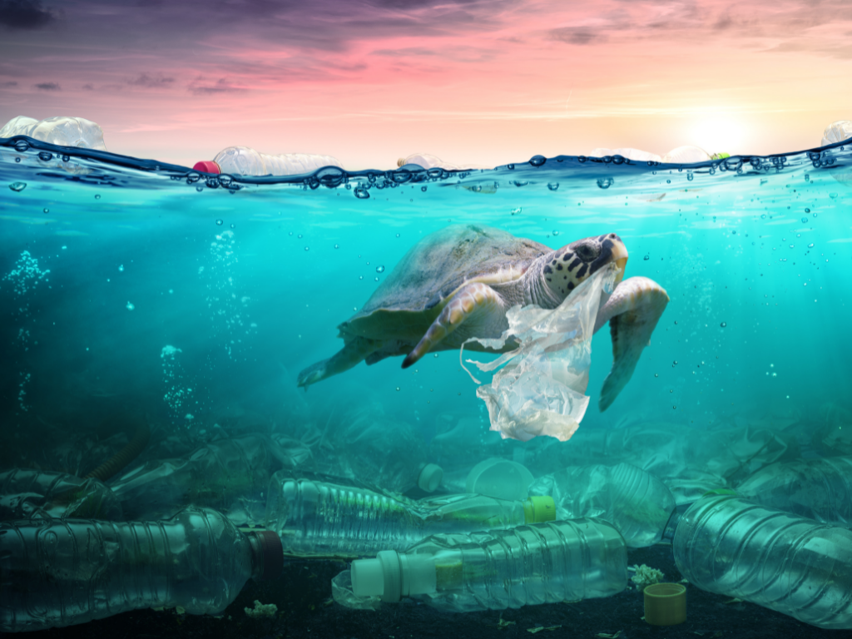
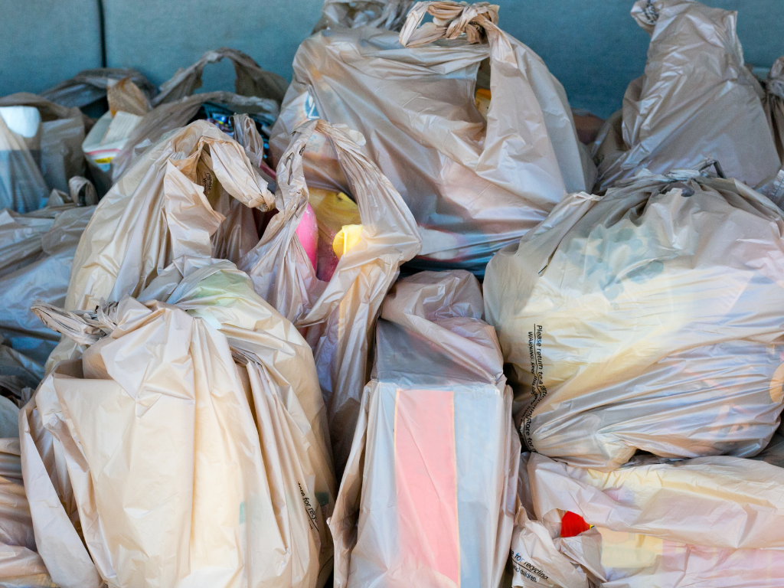
Raad van ministers voor milieu Wetsvoorstel van de Europese Commissie:
5
“In de hele Europese Unie moeten ​
plastic zakken verboden worden.”

Slide 44
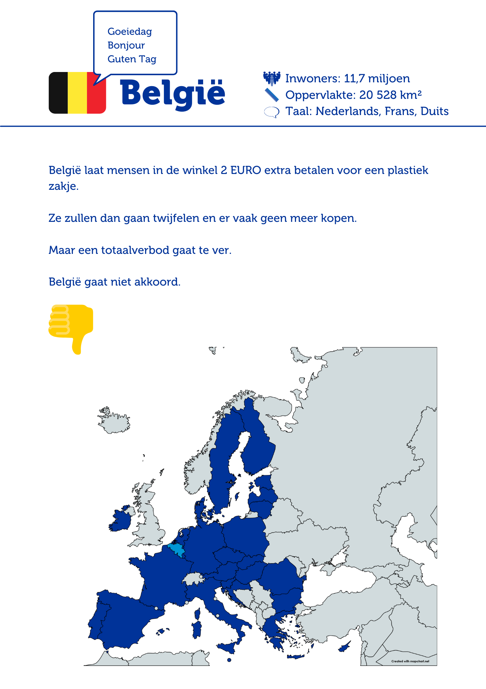
Wil jouw land deze Europese wet?
5
Wat is de mening van je land?
Lees de tekst voor
terwijl iedereen luistert
Wordt de wet goedgekeurd of afgekeurd?

Slide 45
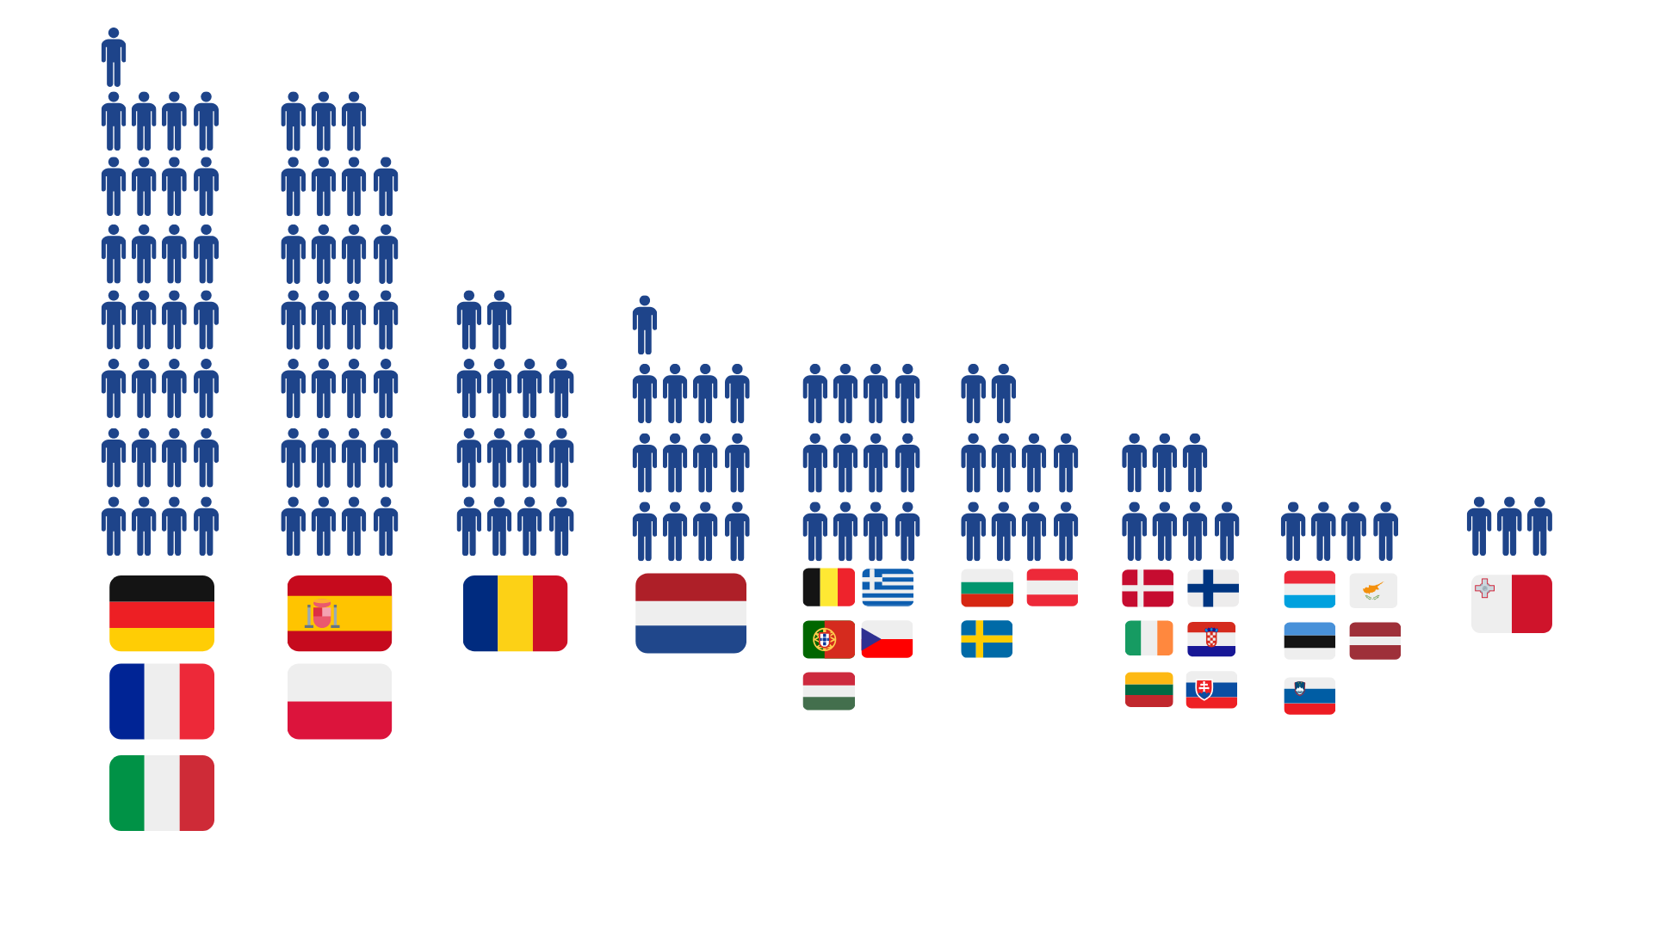
Stemgewicht Raad van ministers
5
29
27
14
13
12
10
7
4
3
https://www.consilium.europa.eu/nl/council-eu/voting-system/voting-calculator/

Slide 46
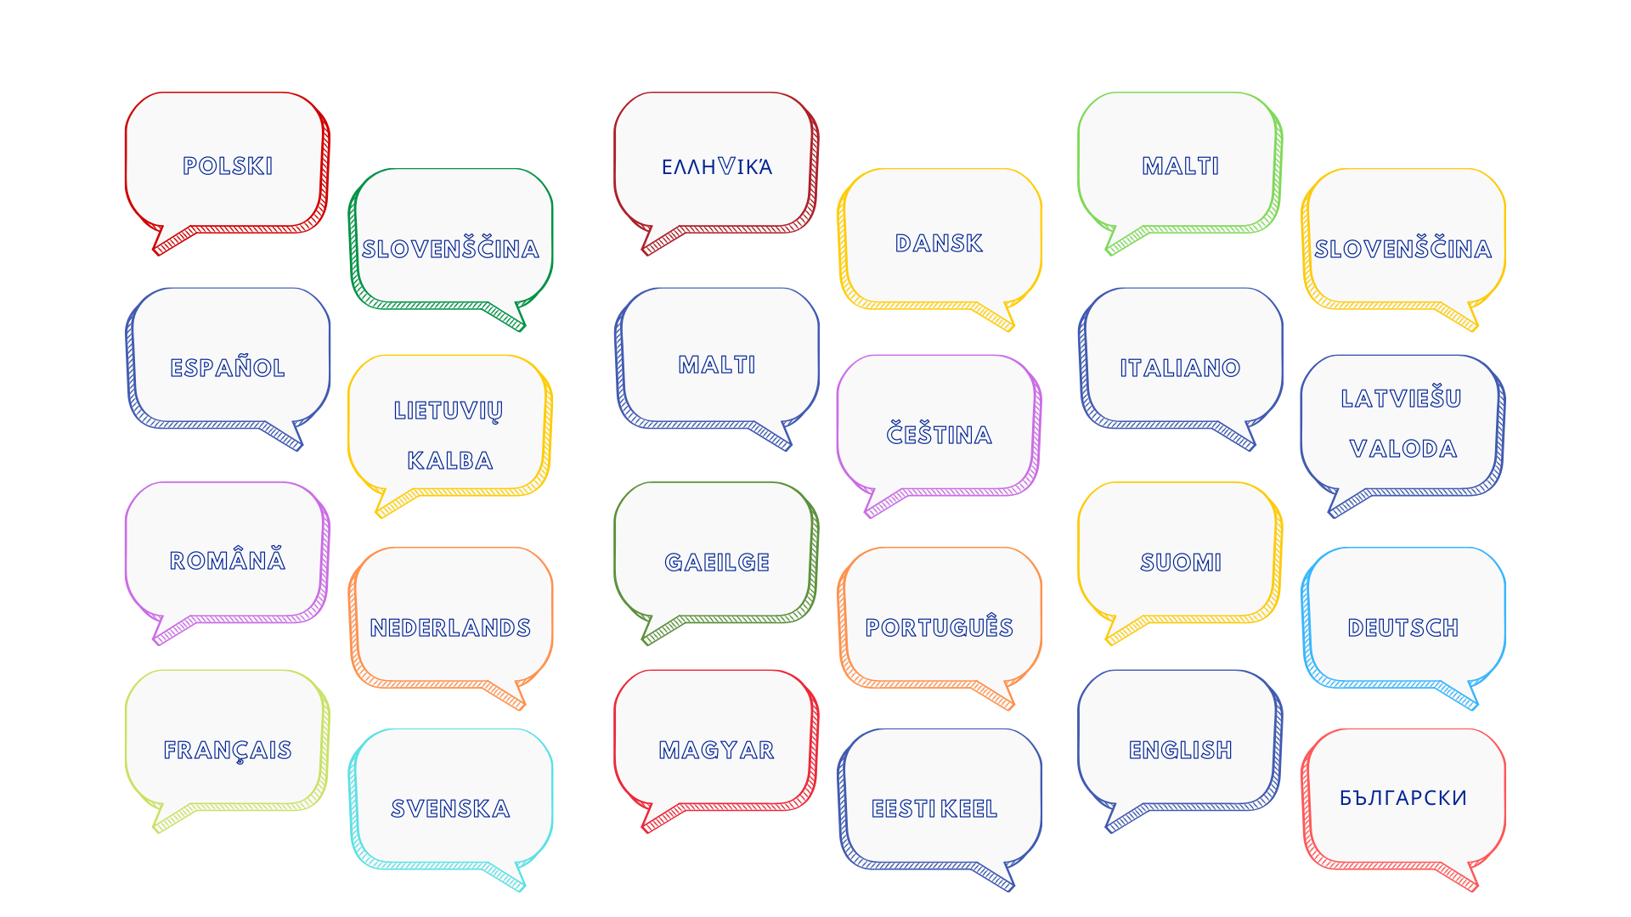
5
Welke talen worden hier gesproken?

Slide 47
5
Hoe zeg je “hallo” in de taal van je land?

Slide 48
5
Ministerraad!

Slide 50
Wat is je eigen mening?
6
“In de hele Europese Unie moeten ​
plastic zakken verboden worden.”

Slide 51
6
En je
éigen mening?

Slide 52
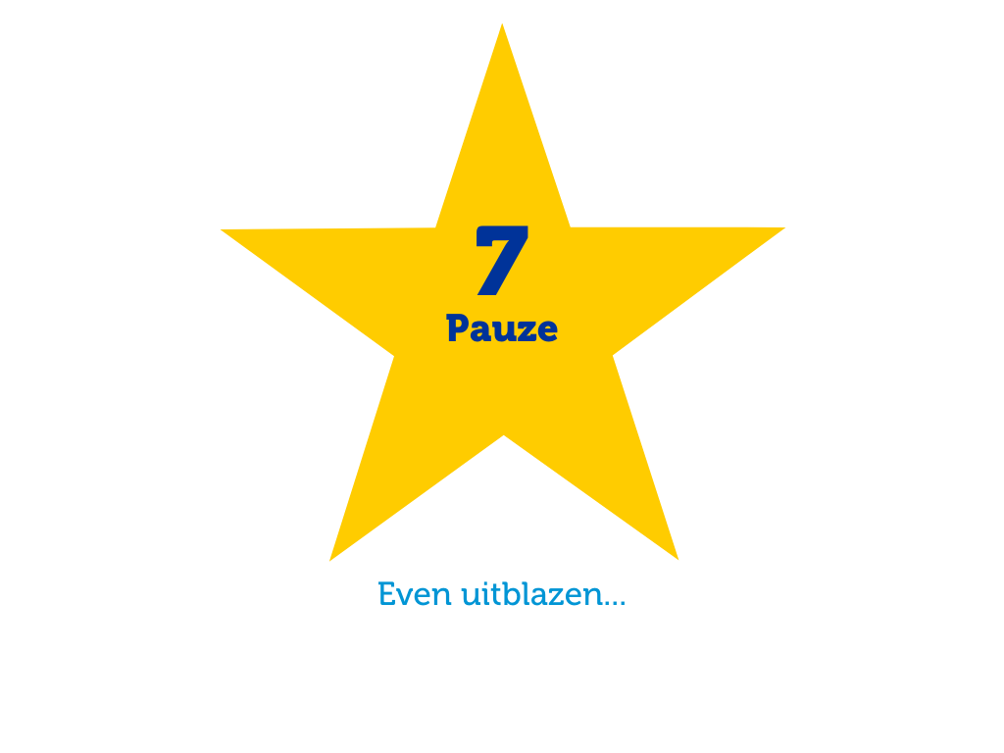

Slide 53
7
PAUZE

Slide 55
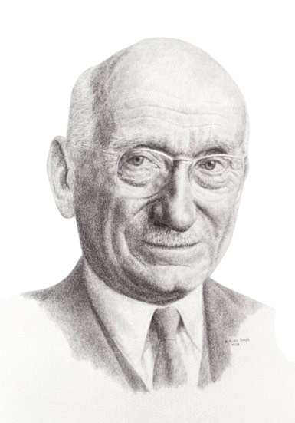
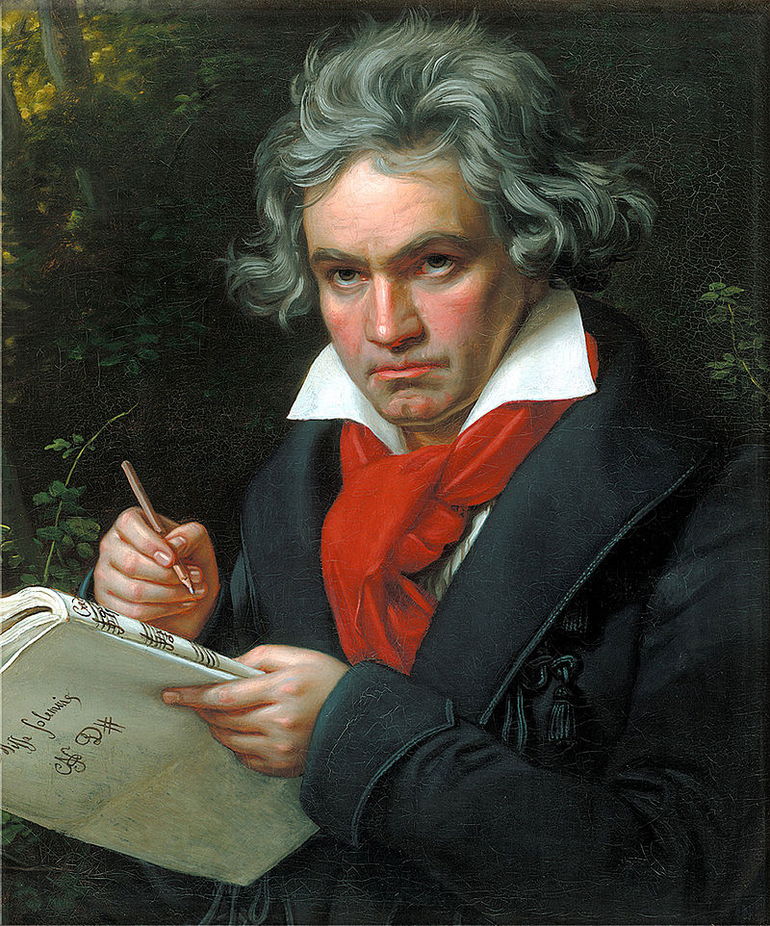
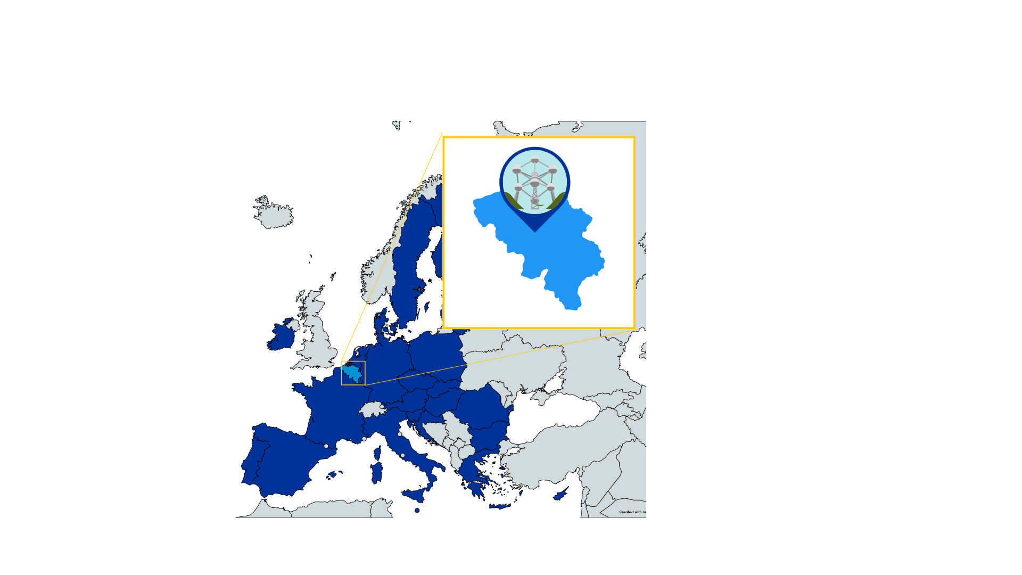
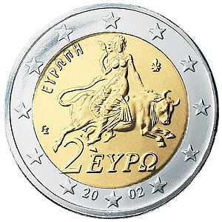
De Dag van Europa
vieren we op …
De sterren op de vlag
komen van …
Het Europese volkslied heet …
9 mei
De Griekse Oudheid, meer dan 2000 jaar geleden!
Ode aan de Vrede
We betalen met…
De “hoofdstad” van de EU is …
Brussel
De Griekse prinses ‘Europa’
De EURO

Slide 56
8
Symbolen

Slide 58
Even kijken in de ‘handleiding’ met de spelregels …
9
Het ‘VERDRAG’

Slide 59
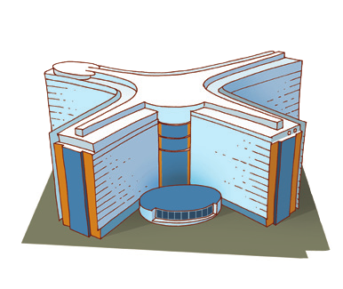
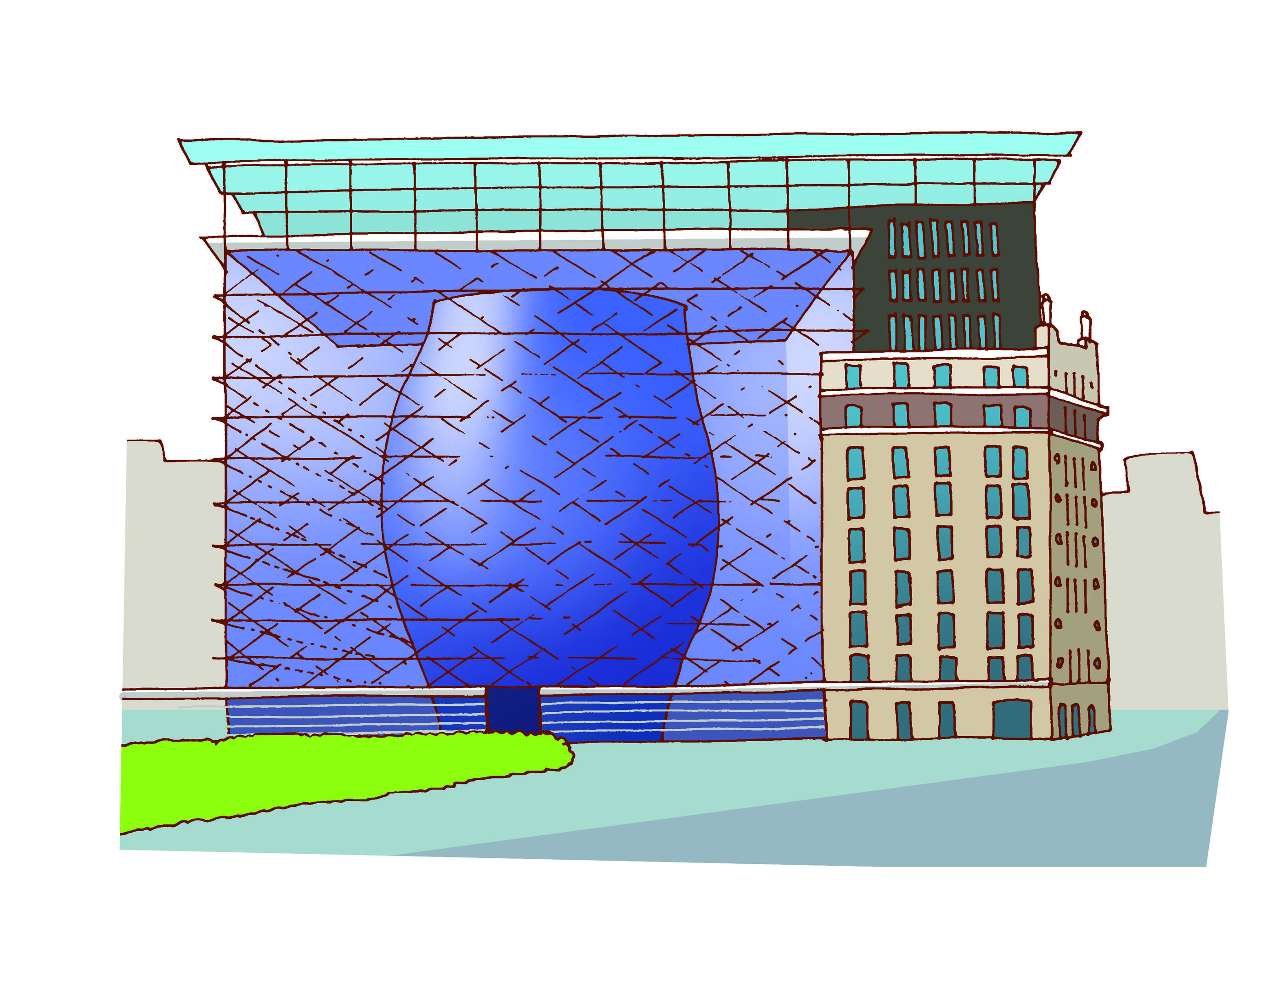
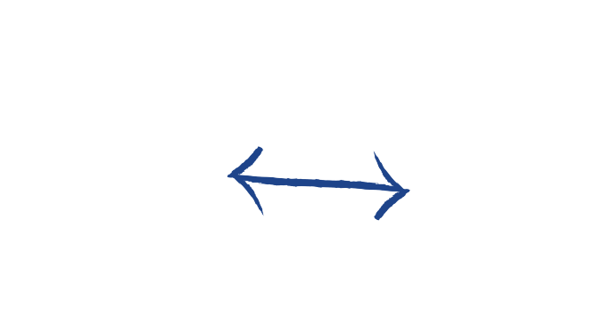
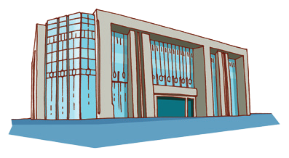
Hoe werkt de EU?
9
Dit is een Europees probleem
Oplossing
=
wetsvoorstel
Europese Commissie
Europese Raad
Wat is de mening van de landen?
Wat is de
mening van de Europeanen?
Europees Parlement
Raad van Ministers
Europese wet

Slide 60
Hoe werkt de EU?
9
Dit is een Europees probleem
Oplossing
=
wetsvoorstel
Europese Commissie
Europese Raad
Wat is de mening van de landen?
Wat is de
mening van de Europeanen?
Europees Parlement
Raad van Ministers
Europese wet

Slide 61
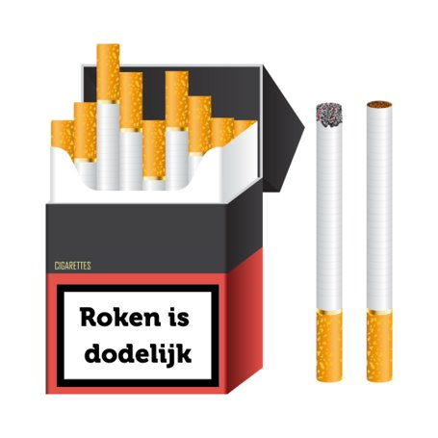
9
Voorbeeld

Slide 62
9
Hoe werkt de EU?

Slide 64
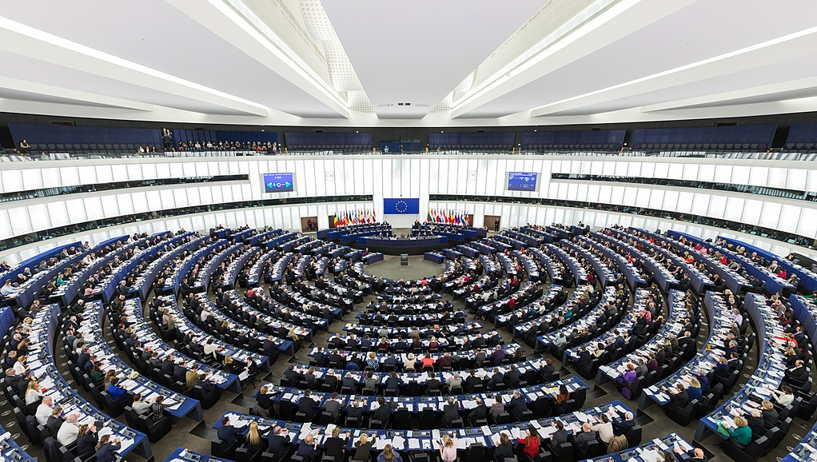
Het Europees Parlement
10

Slide 65
Wie kent er een politieke partij?
10

Slide 66
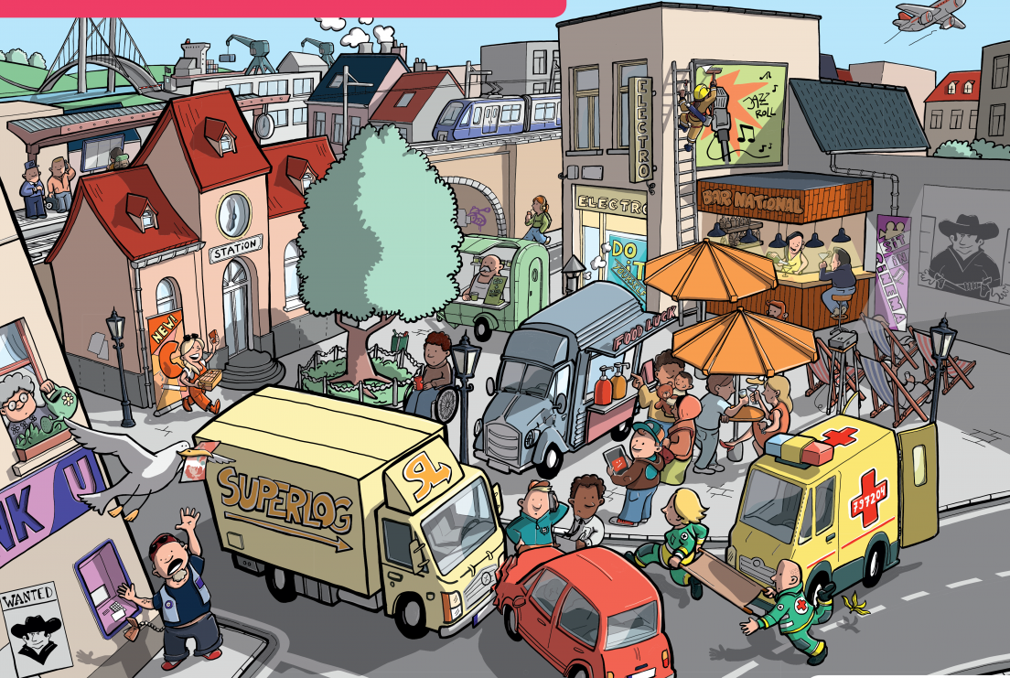
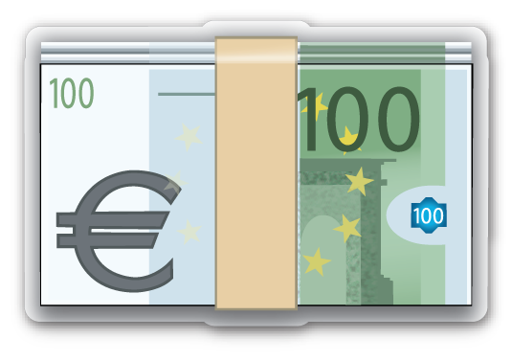
Wat doet het Europees Parlement?
10

Slide 67
De EU heeft inkomsten en doet uitgaven
10

Slide 68
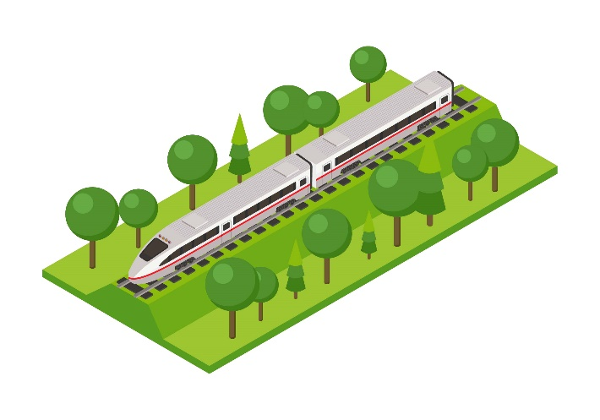
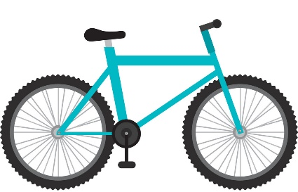
Landbouw
Transport
🌍
Milieu
Jongeren
Vluchtelingen

Slide 69
Hoe gaan jullie het geld van de EU verdelen?
10

Slide 70
Hoe verdelen jullie als Europese parlementsleden
het geld en waarom?
10
Maak je eigen verdeling
Kies je woordvoerder(s)=> max 2
Hoeveel? Waarom?
Wat moet men met dat geld doén?
Uitleg woordvoerder(s)
Kort debat: vraag & reactie

Slide 71
10
Europees Parlement

Slide 73
11

Slide 74
11

Slide 75
11

Slide 76
11

Slide 77
11

Slide 78
11
Dit is een Europees probleem
Oplossing
=
wetsvoorstel
Europese Commissie
Europese Raad
Wat is de mening van de landen?
Wat is de
mening van de Europeanen?
Europees Parlement
Raad van Ministers
Europese wet

Slide 79
11

Slide 80
11

Slide 81
11

Slide 82
Europese
quiz
11

Slide 83
Een cadeautje…
Gefeliciteerd!! Jullie zijn nu echte EUropa Xperts! ☺

